Slide 1
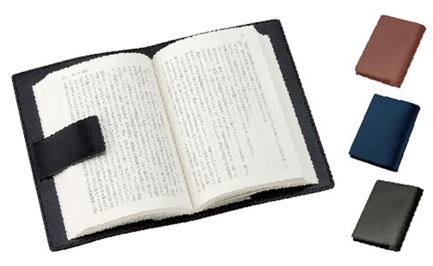
【提案書】
レザーブックカバー
特徴
地球環境に優しいリサイクルレザー素材を使用した、高級感のあるブックカバーです。しっかりとした厚手の素材ですので大切な本をしっかりと保護してくれます。オリジナル名入れも可能。
納期
納期スペース
仕様
素 材：リサイクルレザー
サイズ：展開時/約245×170mm（包装形態：OPP袋､台紙）
付属品：取説付
備 考：ネイビー・ブラウン・リアルブラック
お見積
お見積りスペース

